Slide 1
LỚP
GIẢI TÍCH
11
PPT TIVI - DIỄN ĐÀN GIÁO VIÊN TOÁN
Chương II: TỔ HỢP – XÁC SUẤT
Bài 5: XÁC SUẤT CỦA BIẾN CỐ
I
ĐỊNH NGHĨA CỔ ĐIỂN CỦA XÁC SUẤT
1
Định nghĩa
2
Ví dụ
II
TÍNH CHẤT CỦA XÁC SUẤT
1
Định lý
2
Ví dụ
III
CÁC BIẾN CỐ ĐỘC LẬP, CÔNG THỨC NHÂN XÁC SUẤT

Slide 2


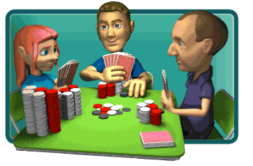
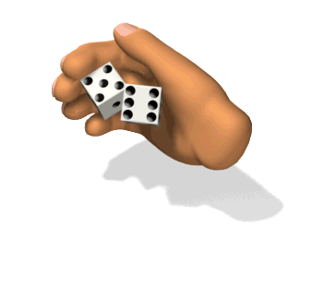
Câu hỏi 1
Các em cho vài ví dụ về phép thử trong thực tế?.

Slide 3
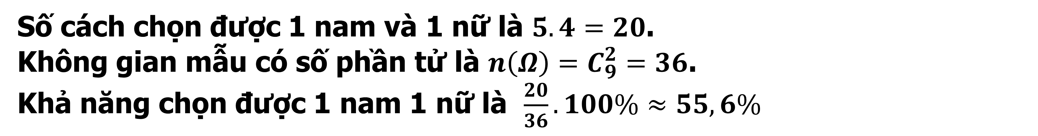
Câu hỏi 2
Từ một tổ có 5 nam và 4 nữ, chọn 2 HS trực nhật. Khả năng chọn được 1 bạn nam và 1 bạn nữ là bao nhiêu phần trăm?
Bài giải
Số cách chọn được 1 nam và 1 nữ là $5.4=20$.
Không gian mẫu có số phần tử là ${n\left(Ω\right)=C}_{9}^{2}=36$.
Khả năng chọn được 1 nam 1 nữ là $\frac{20}{36}.100\%≈55,6\%$

Slide 4
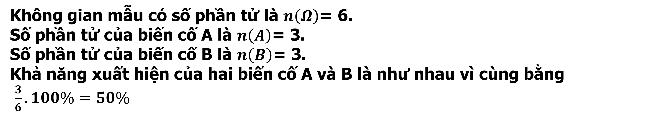
Câu hỏi 3
Khi gieo 1 con súc sắc cân đối đồng chất một lần. Gọi biến cố A: “Con súc sắc xuất hiện mặt chẵn chấm”. Biến cố B “Con súc sắc xuất hiện mặt chấm nhỏ hơn 4”. Khả năng xuất hiện biến cố nào nhiều hơn?
Bài giải
Không gian mẫu có số phần tử là $n\left(Ω\right)\text{= }\text{6}$.
Số phần tử của biến cố A là $n\left(A\right)\text{= }\text{3}$.
Số phần tử của biến cố B là $n\left(B\right)\text{= }\text{3}$.
Khả năng xuất hiện của hai biến cố A và B là như nhau vì cùng bằng
$\frac{3}{6}.100\%=50\%$

Slide 5
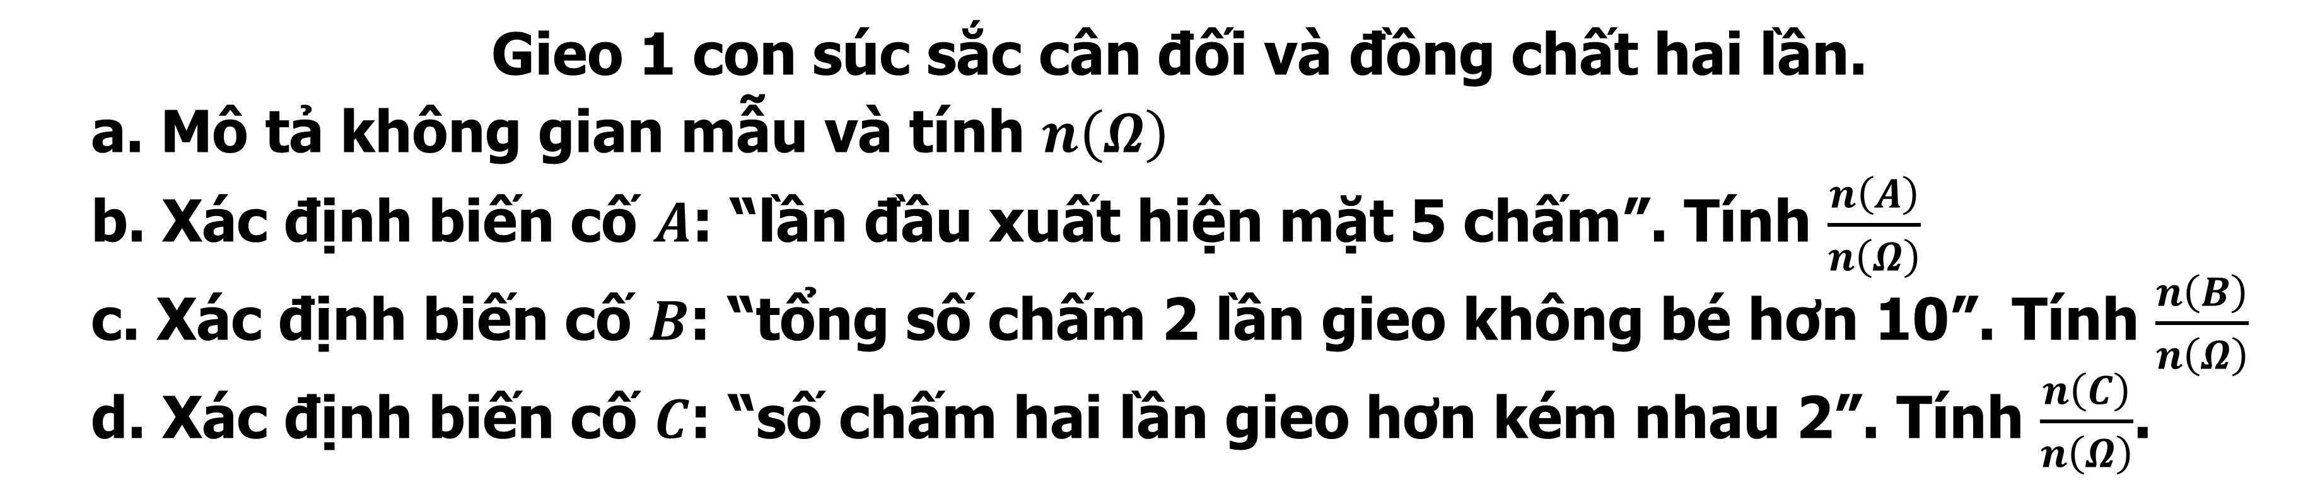
TG
05:00
04:59
04:58
04:57
04:56
04:55
04:54
04:53
04:52
04:51
04:50
04:49
04:48
04:47
04:46
04:45
04:44
04:43
04:42
04:41
04:40
04:39
04:38
04:37
04:36
04:35
04:34
04:33
04:32
04:31
04:30
04:29
04:28
04:27
04:26
04:25
04:24
04:23
04:22
04:21
04:20
04:19
04:18
04:17
04:16
04:15
04:14
04:13
04:12
04:11
04:10
04:09
04:08
04:07
04:06
04:05
04:04
04:03
04:02
04:01
04:00
03:59
03:58
03:57
03:56
03:55
03:54
03:53
03:52
03:51
03:50
03:49
03:48
03:47
03:46
03:45
03:44
03:43
03:42
03:41
03:40
03:39
03:38
03:37
03:36
03:35
03:34
03:33
03:32
03:31
03:30
03:29
03:28
03:27
03:26
03:25
03:24
03:23
03:22
03:21
03:20
03:19
03:18
03:17
03:16
03:15
03:14
03:13
03:12
03:11
03:10
03:09
03:08
03:07
03:06
03:05
03:04
03:03
03:02
03:01
03:00
02:59
02:58
02:57
02:56
02:55
02:54
02:53
02:52
02:51
02:50
02:49
02:48
02:47
02:46
02:45
02:44
02:43
02:42
02:41
02:40
02:39
02:38
02:37
02:36
02:35
02:34
02:33
02:32
02:31
02:30
02:29
02:28
02:27
02:26
02:25
02:24
02:23
02:22
02:21
02:20
02:19
02:18
02:17
02:16
02:15
02:14
02:13
02:12
02:11
02:10
02:09
02:08
02:07
02:06
02:05
02:04
02:03
02:02
02:01
02:00
01:59
01:58
01:57
01:56
01:55
01:54
01:53
01:52
01:51
01:50
01:49
01:48
01:47
01:46
01:45
01:44
01:43
01:42
01:41
01:40
01:39
01:38
01:37
01:36
01:35
01:34
01:33
01:32
01:31
01:30
01:29
01:28
01:27
01:26
01:25
01:24
01:23
01:22
01:21
01:20
01:19
01:18
01:17
01:16
01:15
01:14
01:13
01:12
01:11
01:10
01:09
01:08
01:07
01:06
01:05
01:04
01:03
01:02
01:01
01:00
00:59
00:58
00:57
00:56
00:55
00:54
00:53
00:52
00:51
00:50
00:49
00:48
00:47
00:46
00:45
00:44
00:43
00:42
00:41
00:40
00:39
00:38
00:37
00:36
00:35
00:34
00:33
00:32
00:31
00:30
00:29
00:28
00:27
00:26
00:25
00:24
00:23
00:22
00:21
00:20
00:19
00:18
00:17
00:16
00:15
00:14
00:13
00:12
00:11
00:10
00:09
00:08
00:07
00:06
00:05
00:04
00:03
00:02
00:01
00:00
Câu hỏi 4
Gieo 1 con súc sắc cân đối và đồng chất hai lần.
a. Mô tả không gian mẫu và tính $n\left(Ω\right)$
b. Xác định biến cố $A$: “lần đầu xuất hiện mặt 5 chấm”. Tính $\frac{n\left(A\right)}{n\left(Ω\right)}$
c. Xác định biến cố $B$: “tổng số chấm 2 lần gieo không bé hơn 10”. Tính $\frac{n\left(B\right)}{n\left(Ω\right)}$
d. Xác định biến cố $C$: “số chấm hai lần gieo hơn kém nhau 2”. Tính $\frac{n\left(C\right)}{n\left(Ω\right)}$.
PPT TIVI - DIỄN ĐÀN GIÁO VIÊN TOÁN
Thảo luận nhóm (5 phút)
Nhóm 1 làm hai ý a, b. Nhóm 2 làm hai ý a, c. Nhóm 3 làm hai ý a, d.
Bài giải
a) $Ω=\left\{\left(i;{j}\right)/i,j=1,2,3,4,5,6\right\}$; $n\left(Ω\right)=36$
b) $A=\left\{\left(5;{1}\right),\left(5;{2}\right),\left(5;{3}\right),\left(5;{4}\right),\left(5;{5}\right),\left(5;{6}\right)\right\}$; $\frac{n\left(A\right)}{n\left(Ω\right)}=\frac{1}{6}$
c) $B=\left\{\left(4;{6}\right),\left(6;{4}\right),\left(5;{5}\right),\left(5;{6}\right),\left(6;{5}\right),\left(6;{6}\right)\right\}$; $\frac{n\left(B\right)}{n\left(Ω\right)}=\frac{1}{6}$
d) $C=\left\{\left(1;{3}\right),\left(3;{1}\right),\left(2;{4}\right),\left(4;{2}\right),\left(3;{5}\right),\left(5;{3}\right),\left(4;{6}\right),\left(6;{4}\right)\right\}$; $\frac{n\left(C\right)}{n\left(Ω\right)}=\frac{2}{9}$

Slide 6
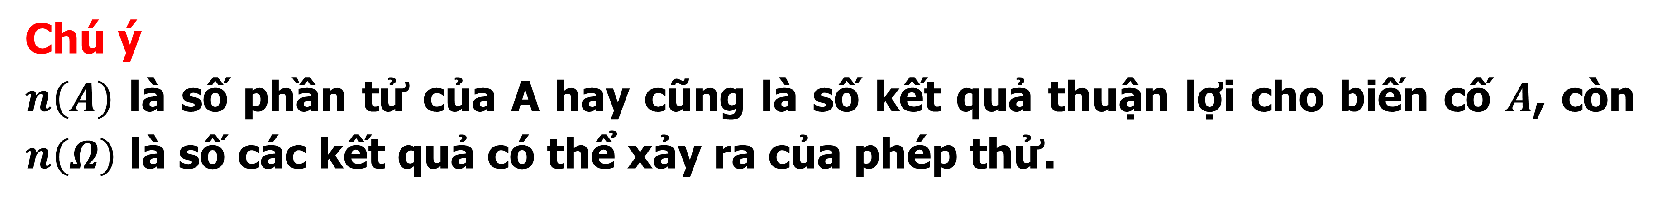
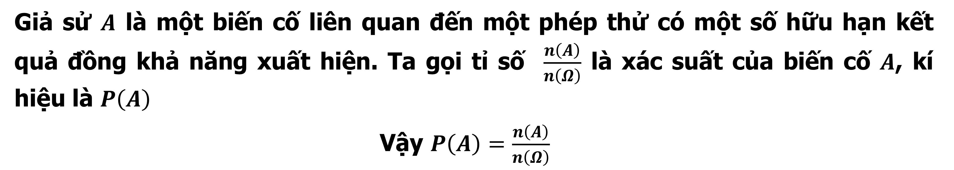
I
ĐỊNH NGHĨA CỔ ĐIỂN CỦA XÁC SUẤT
1
Định nghĩa
Định nghĩa
Giả sử $A$ là một biến cố liên quan đến một phép thử có một số hữu hạn kết quả đồng khả năng xuất hiện. Ta gọi tỉ số $\frac{n\left(A\right)}{n\left(Ω\right)}$ là xác suất của biến cố $A$, kí hiệu là $P\left(A\right)$
Vậy $P\left(A\right)=\frac{n\left(A\right)}{n\left(Ω\right)}$
Chú ý
$n\left(A\right)$ là số phần tử của A hay cũng là số kết quả thuận lợi cho biến cố $A$, còn $n\left(Ω\right)$ là số các kết quả có thể xảy ra của phép thử.

Slide 7
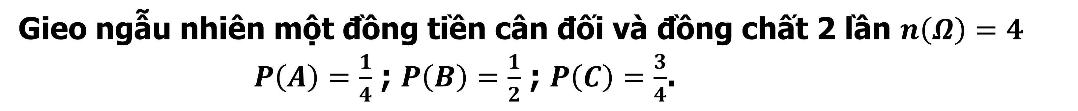
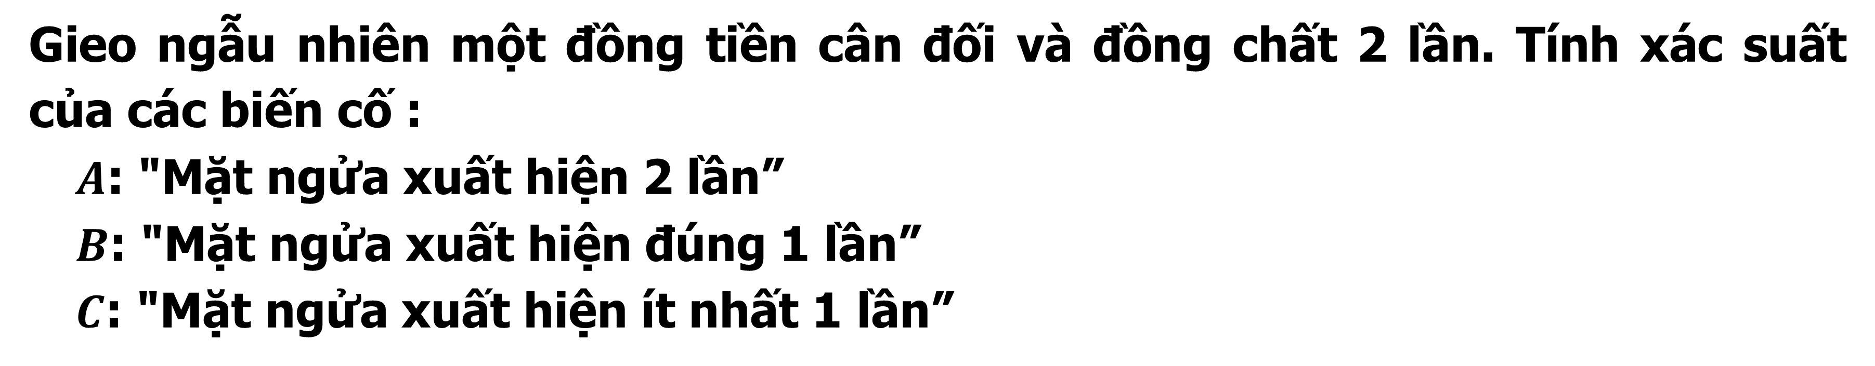
I
ĐỊNH NGHĨA CỔ ĐIỂN CỦA XÁC SUẤT
2
Ví dụ
Ví dụ 2
Gieo ngẫu nhiên một đồng tiền cân đối và đồng chất 2 lần. Tính xác suất của các biến cố :
$A$: "Mặt ngửa xuất hiện 2 lần”
$B$: "Mặt ngửa xuất hiện đúng 1 lần”
$C$: "Mặt ngửa xuất hiện ít nhất 1 lần”
Bài giải
Gieo ngẫu nhiên một đồng tiền cân đối và đồng chất 2 lần $n\left(Ω\right)=4$
$P\left(A\right)=\frac{1}{4}$ ; $P\left(B\right)=\frac{1}{2}$ ; $P\left(C\right)=\frac{3}{4}$.

Slide 8
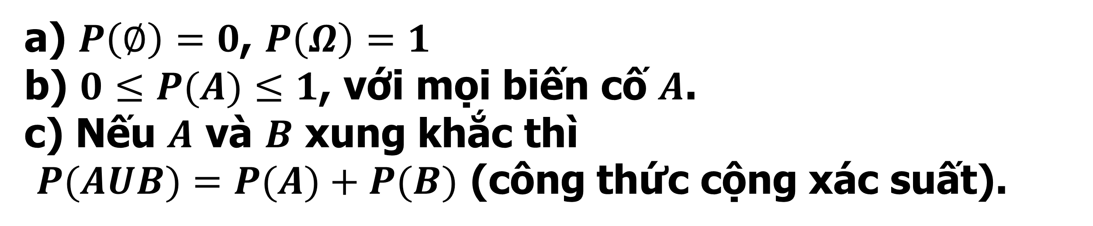
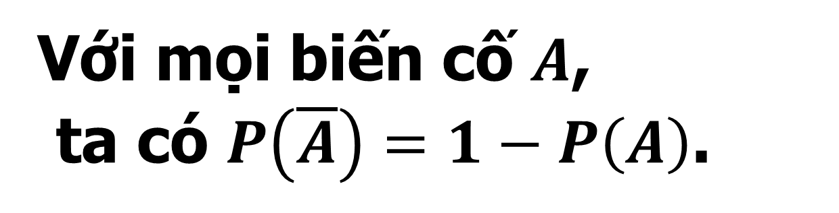
II
TÍNH CHẤT CỦA XÁC SUẤT
1
ĐỊNH LÍ
ĐỊNH LÍ
HỆ QUẢ
a) $P\left(∅\right)=0$, $P\left(Ω\right)=1$
b) $0≤P(A)≤1$, với mọi biến cố $A$.
c) Nếu $A$ và $B$ xung khắc thì
$P(AUB)=P(A)+P(B)$ (công thức cộng xác suất).
Với mọi biến cố $A$,
ta có $P\left(\overline{A}\right)=1−P\left(A\right)$.
2
VÍ DỤ
Một hộp đựng 7 quả cầu đỏ và 5 quả cầu xanh. Chọn ngẫu nhiên đồng thời 3 quả cầu. Tính xác suất của biến cố sau:
a. A : "Lấy được ba quả cùng màu“.
b. B : "Lấy được ba quả khác màu“.
Ví dụ 3:
Bài giải
Ta có $n\left(Ω\right)=C_{12}^{3}=220$
a) $n\left(A\right)=C_{7}^{3}+C_{5}^{3}=45$. Suy ra $P\left(A\right)=\frac{n\left(A\right)}{n\left(Ω\right)}=\frac{45}{220}=\frac{9}{44}$
b) $B=\overline{A}$ nên $P\left(B\right)=1−P\left(A\right)=\frac{35}{44}$.
Notes:
Yêu cầu học sinh chứng minh các kết luận a), b) và c) của định lí.

Slide 9
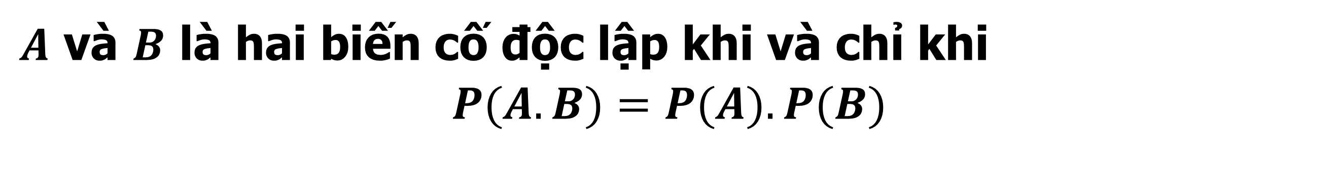
LỚP
ĐS&GT
11
III. CÁC BIẾN CỐ ĐỘC LẬP, CÔNG THỨC NHÂN XÁC SUẤT
I
NHẬN XÉT
Nếu sự xảy ra của một biến cố không ảnh hưởng đến xác suất xảy ra của một biến cố khác thì ta nói hai biến cố đó độc lập.
1
2
$A$ và $B$ là hai biến cố độc lập khi và chỉ khi
$$P(A.B)=P(A).P(B)$$
II

Slide 10

Ví dụ 1
Có hai hộp cùng chứa các quả cầu. Hộp thứ nhất có 7 quả cầu đỏ, 5 quả cầu xanh. Hộp thứ hai có 6 quả cầu đỏ, 4 quả cầu xanh. Từ mỗi hộp lấy ra ngẫu nhiên 1 quả cầu.
a) Tính xác suất để 2 quả cầu lấy ra cùng màu đỏ.
b) Tính xác suất để 2 quả cầu lấy ra cùng màu.
Bài giải
Gọi các biến cố
$A$: "Lấy từ hộp thứ nhất được quả cầu đỏ"
$B$: “Lấy từ hộp thứ hai được quả cầu đỏ"
$C$: “Hai quả cầu lấy ra cùng màu đỏ”
$D$: “Hai quả cầu lấy ra cùng màu”
a) $P\left(C\right)=P\left(A.B\right)=P\left(A\right).P\left(B\right)=\frac{7}{12}.\frac{6}{10}=\frac{7}{20}$.
b) $P\left(D\right)=\frac{7}{12}.\frac{6}{10}+\frac{5}{12}.\frac{4}{10}=\frac{31}{60}$.
Notes:
Note: hiệu ứng xuất hiện…

Slide 11

Ví dụ 2
Có hai hộp đựng thẻ, mỗi hộp đựng 12 thẻ đánh số từ 1 đến 12. Từ mỗi hộp lấy ra một thẻ. Tính xác suất để trong hai thẻ rút ra có ít nhất một thẻ đánh số 12.
Bài giải
$A$: “ Thẻ rút ra từ hòm thứ nhất không đánh số 12 “
$B$ : “ Thẻ rút ra từ hòm thứ hai không đánh số 12 “.
$$H=A.B$$
$$P(A)=P(B)=\frac{11}{12}$$
$$P(H)=P(A.B)=P(A).P(B)=\frac{121}{144}$$
$\overline{H}$: ” trong 2 thẻ rút ra có ít nhất 1 thẻ đánh số 12 “
$$P(\overline{H})=1−P(H)=1−\frac{121}{144}=\frac{23}{144}$$
Notes:
Note: hiệu ứng xuất hiện…

Slide 12
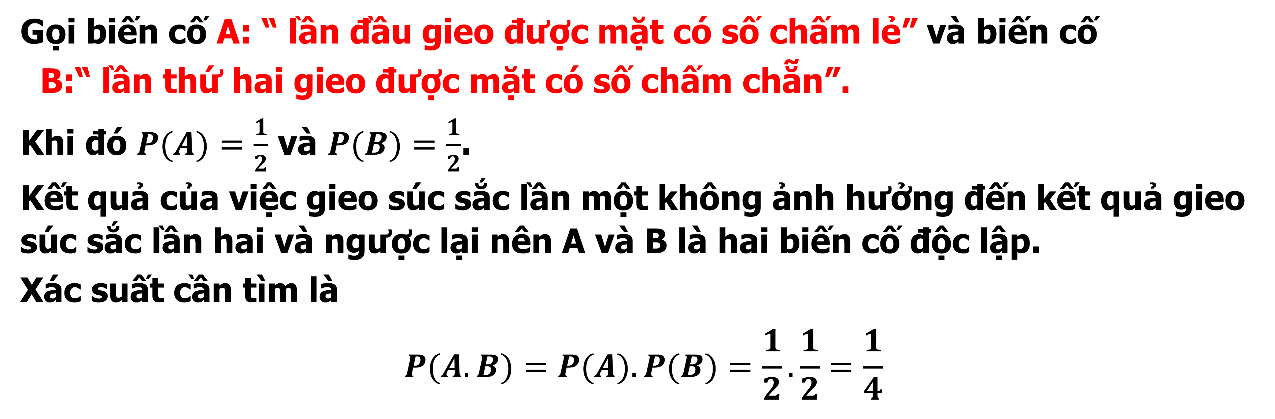
Ví dụ 3
Gieo một con súc sắc cân đối và đồng chất hai lần.
Tính xác suất để lần gieo thứ nhất được mặt có số chấm lẻ và lần hai được mặt có số chấm chẵn.
Bài giải
Gọi biến cố A: “ lần đầu gieo được mặt có số chấm lẻ” và biến cố
B:“ lần thứ hai gieo được mặt có số chấm chẵn”.
Khi đó $P(A)=\frac{1}{2}$ và $P(B)=\frac{1}{2}$.
Kết quả của việc gieo súc sắc lần một không ảnh hưởng đến kết quả gieo súc sắc lần hai và ngược lại nên A và B là hai biến cố độc lập.
Xác suất cần tìm là
$$P(A.B)=P(A).P(B)=\frac{1}{2}.\frac{1}{2}=\frac{1}{4}$$
Notes:
Note: hiệu ứng xuất hiện…

Slide 13
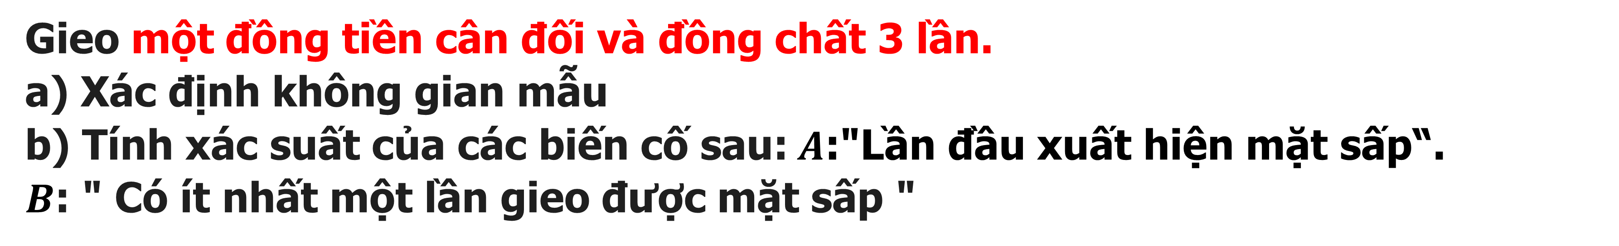
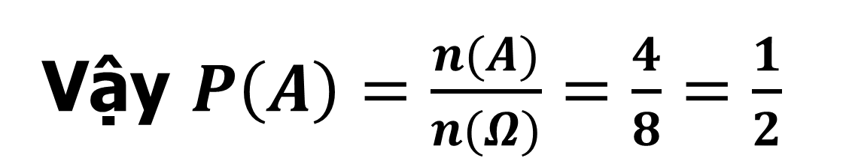
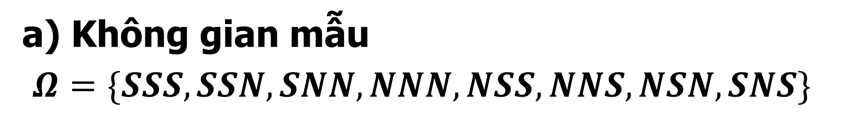
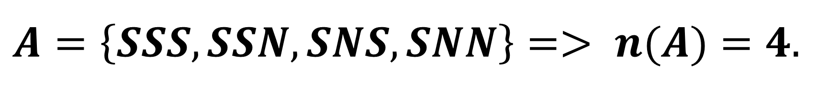
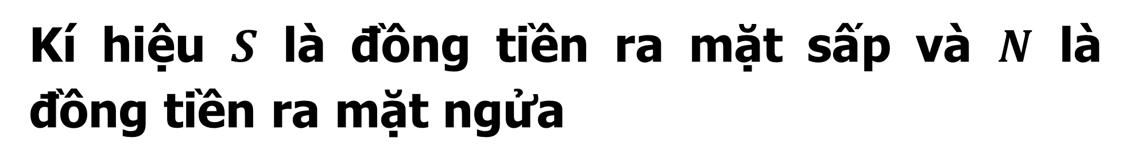
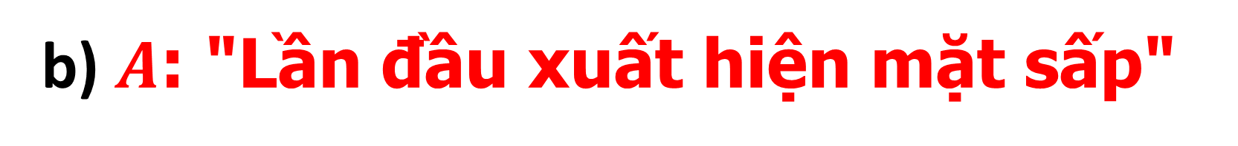

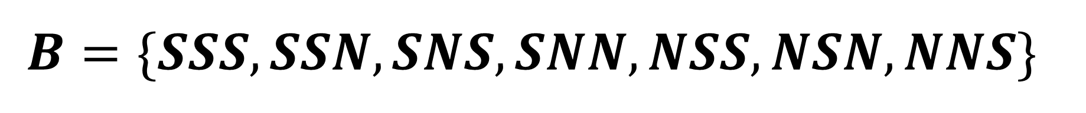
II
LUYỆN TẬP XÁC SUẤT CỦA BIẾN CỐ
BÀI TẬP 1-T74 SÁCH GIÁO KHOA
Gieo một đồng tiền cân đối và đồng chất 3 lần.
a) Xác định không gian mẫu
b) Tính xác suất của các biến cố sau:$A$:"Lần đầu xuất hiện mặt sấp“.
$B$: " Có ít nhất một lần gieo được mặt sấp "
Bài giải
b) $A$: "Lần đầu xuất hiện mặt sấp"
Kí hiệu $S$ là đồng tiền ra mặt sấp và $N$ là đồng tiền ra mặt ngửa
$$A=\left\{SSS, SSN, SNS, SNN\right\}=> n(A)=4.$$
Vậy $P\left(A\right)=\frac{n(A)}{n(Ω)}=\frac{4}{8}=\frac{1}{2}$
a) Không gian mẫu
$$Ω=\{SSS,SSN,SNN,NNN,NSS,NNS,NSN,SNS\}$$
$B$:"Có ít nhất một lần gieo được mặt sấp "
$$B=\{SSS, SSN, SNS, SNN, NSS, NSN, NNS\}$$
Số phần tử của không gian mẫu: $n(Ω)=8$
Vậy $P(B)=\frac{7}{8}=0,875$

Slide 14
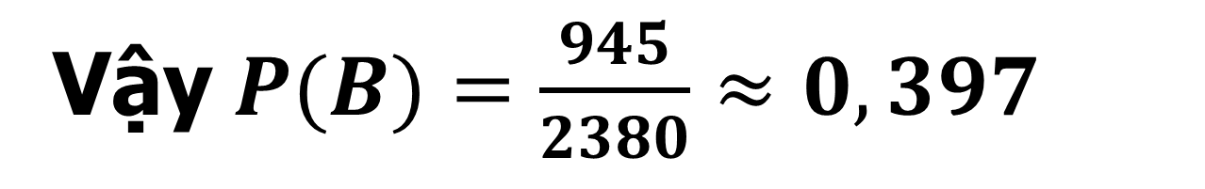
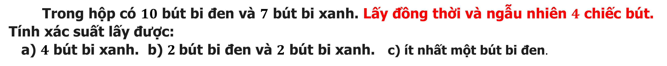
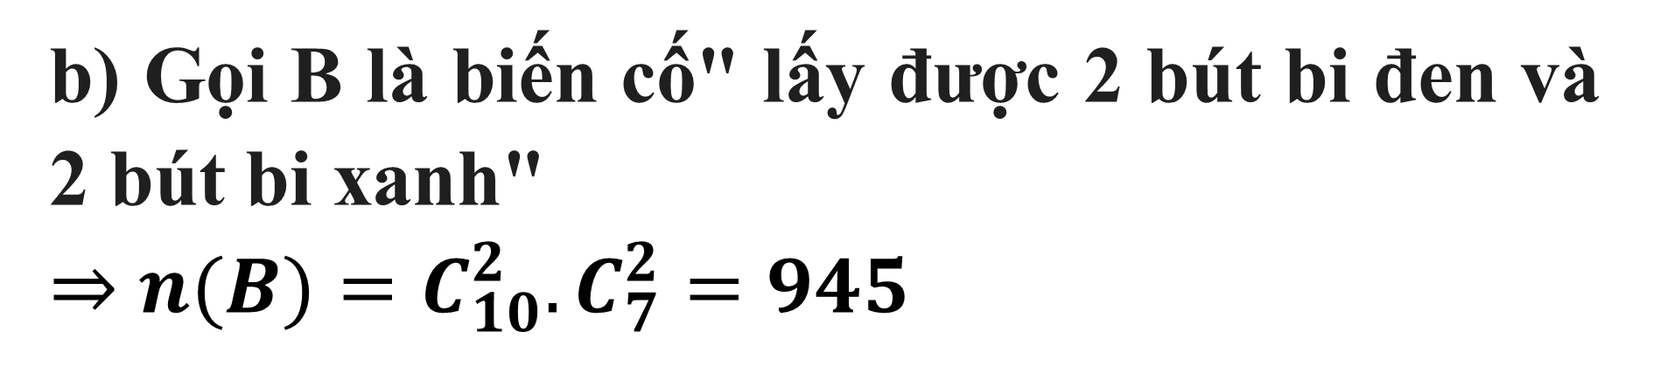
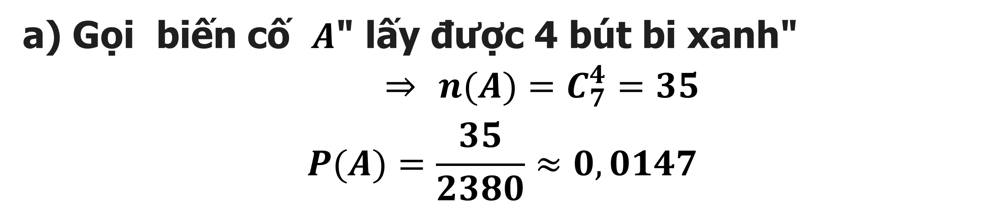
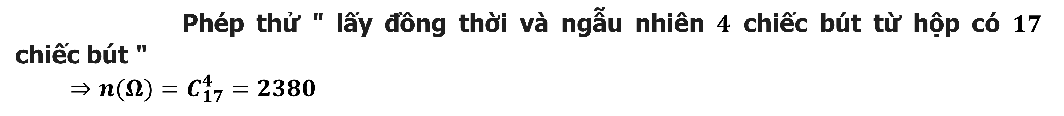
II
BÀI TẬP
BÀI TẬP 2-T74 SÁCH GIÁO KHOA
Trong hộp có $10$ bút bi đen và $7$ bút bi xanh. Lấy đồng thời và ngẫu nhiên $4$ chiếc bút. Tính xác suất lấy được:
a) $4$ bút bi xanh. b) $2$bút bi đen và $2$ bút bi xanh. c) ít nhất một bút bi đen.
Bài giải
Phép thử " lấy đồng thời và ngẫu nhiên $4$ chiếc bút từ hộp có $17$ chiếc bút "
$⇒$ $n(Ω)=$ $C_{17}^{4}=2380$
b) Gọi B là biến cố" lấy được 2 bút bi đen và 2 bút bi xanh"
$⇒$ $n(B)=C_{10}^{2}.C_{7}^{2}=945$
a) Gọi biến cố $A$" lấy được 4 bút bi xanh"
$⇒$ $n(A)=C_{7}^{4}=35$
$$P(A)=\frac{35}{2380}≈0,0147$$
Vậy $P(B)=\frac{945}{2380}≈0,397$

Slide 15
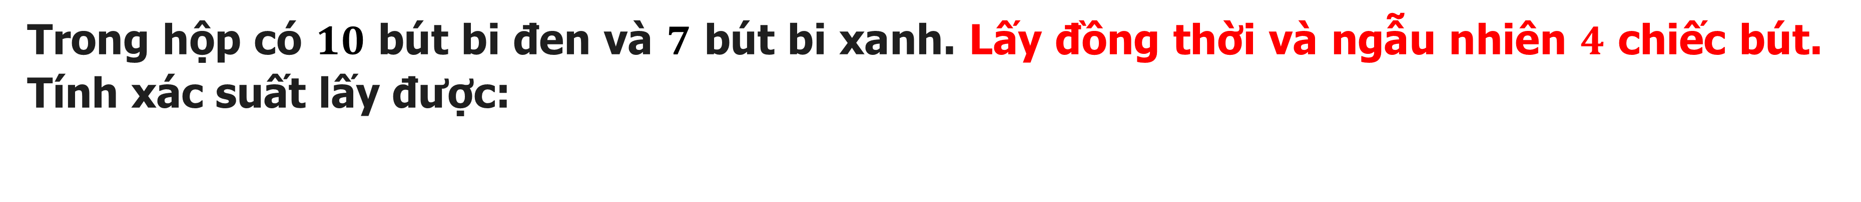
II
LUYỆN TẬP
BÀI TẬP 2-T74 SÁCH GIÁO KHOA
Trong hộp có $10$ bút bi đen và $7$ bút bi xanh. Lấy đồng thời và ngẫu nhiên $4$ chiếc bút. Tính xác suất lấy được:
c) ít nhất một bút bi đen
Bài giải
Gọi $C$ là biến cố " lấy được $4$ chiếc bút trong đó có ít nhất một bút bi đen"
$⇒\overline{C}$:" Lấy được $4$ bút bi xanh"
$$⇒P(\overline{C})=P(B)≈0,0147$$
$P(C)= 1−P(\overline{C})≈1− 0,0147$ $≈0,9853$

Slide 16
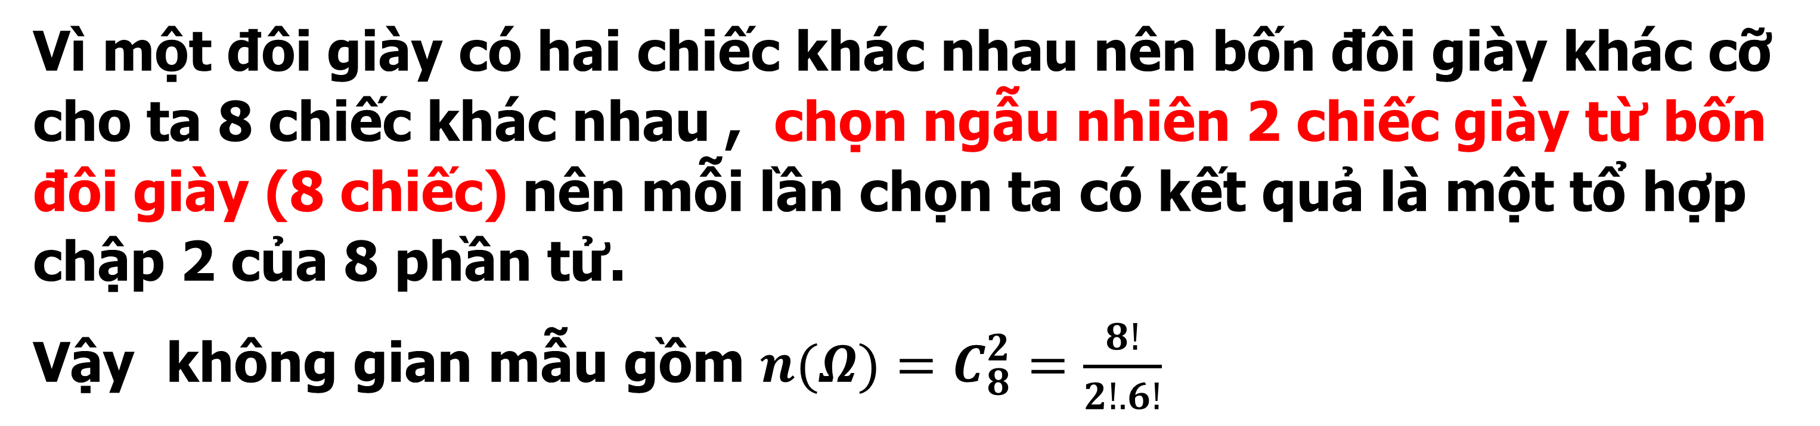
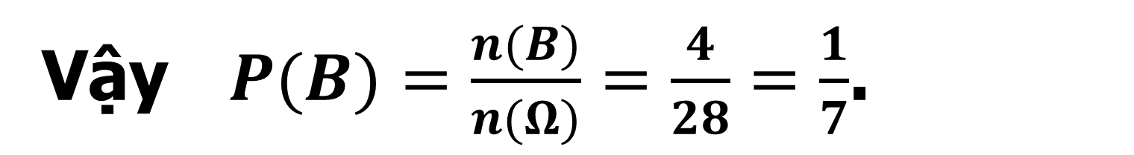
II
LUYỆN TẬP XÁC SUẤT CỦA BIẾN CỐ
BÀI TẬP 3-T74 SÁCH GIÁO KHOA
Một người chọn ngẫu nhiên hai chiếc giày từ bốn đôi giày cỡ khác nhau. Tính xác suất để hai chiếc chọn được tạo thành một đôi.
Bài giải
Vì một đôi giày có hai chiếc khác nhau nên bốn đôi giày khác cỡ cho ta 8 chiếc khác nhau , chọn ngẫu nhiên 2 chiếc giày từ bốn đôi giày (8 chiếc) nên mỗi lần chọn ta có kết quả là một tổ hợp chập 2 của 8 phần tử.
Vậy không gian mẫu gồm $n(Ω)=C_{8}^{2}=\frac{8!}{2!.6!}$
Gọi $B$: ”Hai chiếc chọn được tạo thành một đôi ”, ta có $n(B)=4$
Vậy $P(B)=\frac{n(B)}{n(Ω)}=\frac{4}{28}=\frac{1}{7}$.

Slide 17
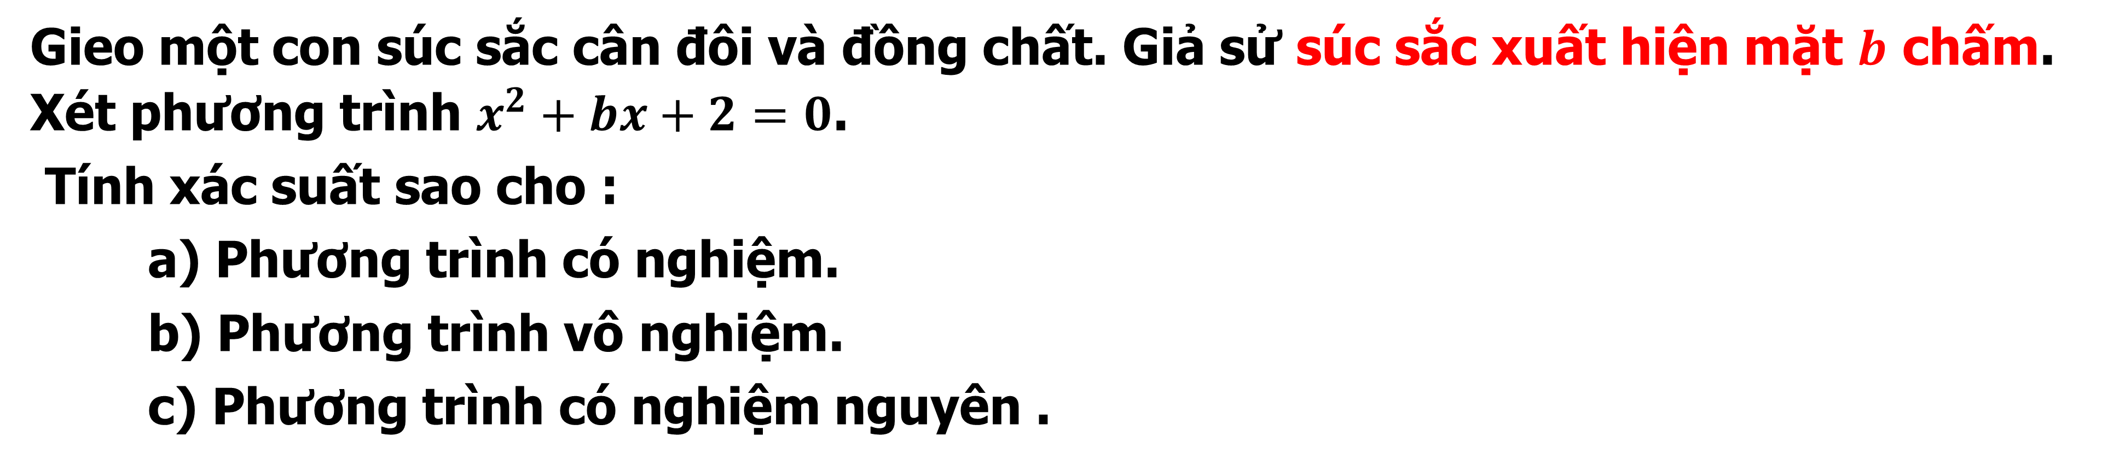
II
LUYỆN TẬP XÁC SUẤT CỦA BIẾN CỐ
BÀI TẬP 4-T74 SÁCH GIÁO KHOA
Gieo một con súc sắc cân đôi và đồng chất. Giả sử súc sắc xuất hiện mặt $b$ chấm. Xét phương trình $x^{2}+bx+2=0$.
Tính xác suất sao cho :
a) Phương trình có nghiệm.
b) Phương trình vô nghiệm.
c) Phương trình có nghiệm nguyên .

Slide 18
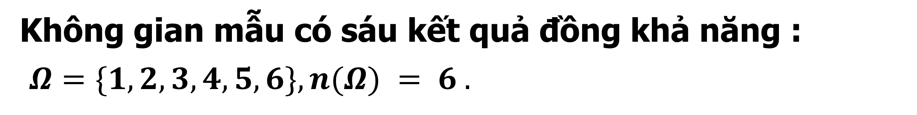
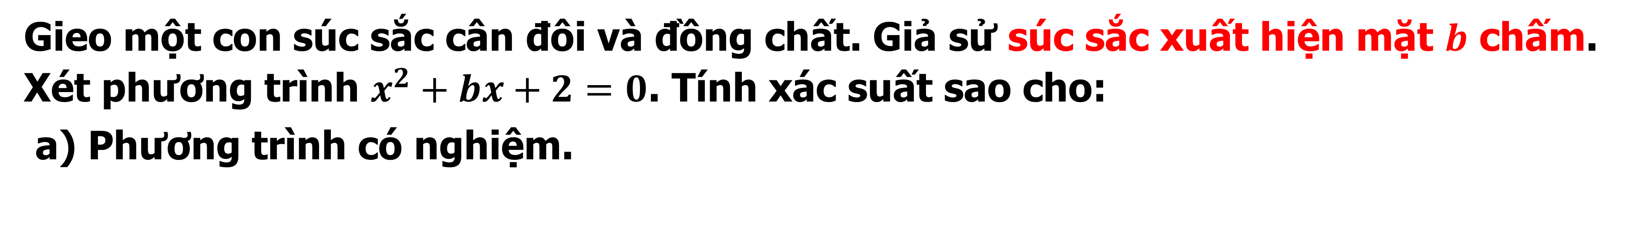
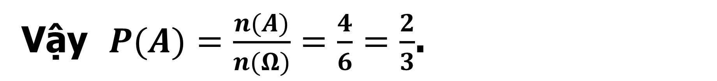
II
LUYỆN TẬP XÁC SUẤT CỦA BIẾN CỐ
BÀI TẬP 4-T74 SÁCH GIÁO KHOA
Gieo một con súc sắc cân đôi và đồng chất. Giả sử súc sắc xuất hiện mặt $b$ chấm. Xét phương trình $x^{2}+bx+2=0$. Tính xác suất sao cho:
a) Phương trình có nghiệm.
Bài giải
Không gian mẫu có sáu kết quả đồng khả năng :
$Ω=\{1,2,3,4,5,6\},n(Ω) = 6 .$
a) Biến cố $A$:” Phương trình có nghiệm”.
$$A=\{b∈Ω|b^{2}– 8≥0\}=\{3,4,5,6\}, n(A) = 4 .$$
Vậy $P(A)=\frac{n(A)}{n(Ω)}=\frac{4}{6}=\frac{2}{3}$.

Slide 19
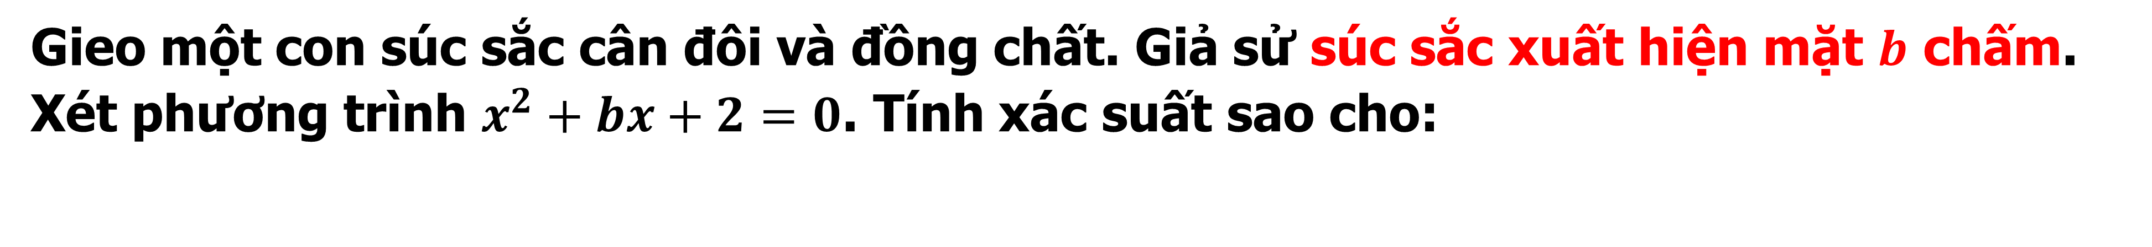
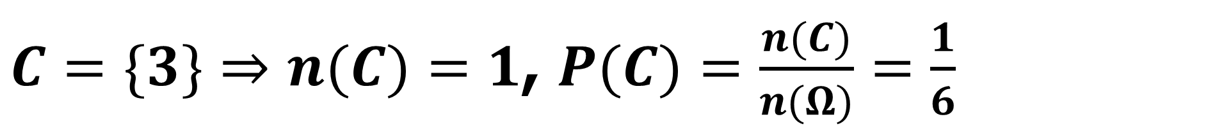
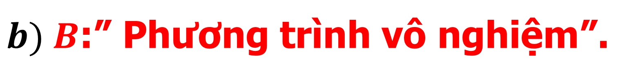
II
LUYỆN TẬP XÁC SUẤT CỦA BIẾN CỐ
BÀI TẬP 4-T74 SÁCH GIÁO KHOA
Gieo một con súc sắc cân đôi và đồng chất. Giả sử súc sắc xuất hiện mặt $b$ chấm. Xét phương trình $x^{2}+bx+2=0$. Tính xác suất sao cho:
b) Phương trình vô nghiệm.
c) Phương trình có nghiệm nguyên.
Bài giải
$b) B$:” Phương trình vô nghiệm”.
Vì $B=\overline{A}$ nên $P(B)=P(\overline{A})=1−P(A)=1−\frac{2}{3}=\frac{1}{3}$
$c) C$:” Phương trình có nghiệm nguyên”.
$C=\{3\}⇒n(C)=1$, $P(C)=\frac{n(C)}{n(Ω)}=\frac{1}{6}$

Slide 20
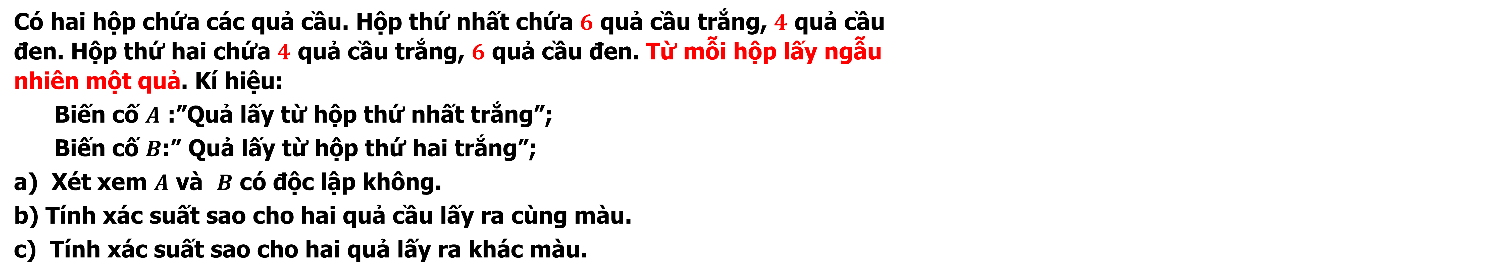
II
LUYỆN TẬP XÁC SUẤT CỦA BIẾN CỐ
BÀI TẬP 7-T75 SÁCH GIÁO KHOA
Có hai hộp chứa các quả cầu. Hộp thứ nhất chứa $6$ quả cầu trắng, $4$ quả cầu đen. Hộp thứ hai chứa $4$ quả cầu trắng, $6$ quả cầu đen. Từ mỗi hộp lấy ngẫu nhiên một quả. Kí hiệu:
Biến cố $A$ :”Quả lấy từ hộp thứ nhất trắng”;
Biến cố $B$:” Quả lấy từ hộp thứ hai trắng”;
a) Xét xem $A$ và $B$ có độc lập không.
b) Tính xác suất sao cho hai quả cầu lấy ra cùng màu.
c) Tính xác suất sao cho hai quả lấy ra khác màu.

Slide 21

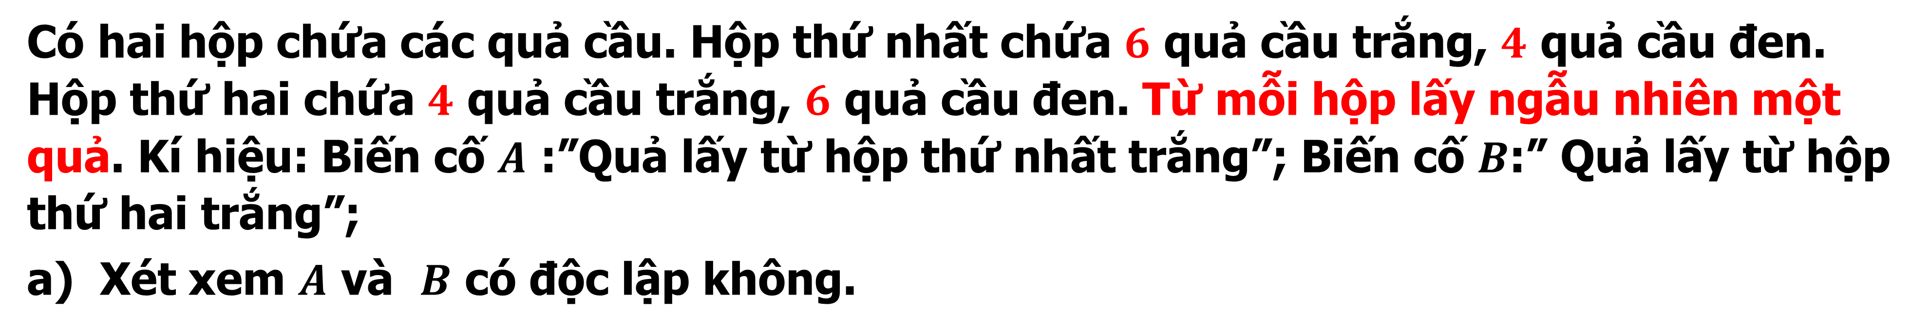
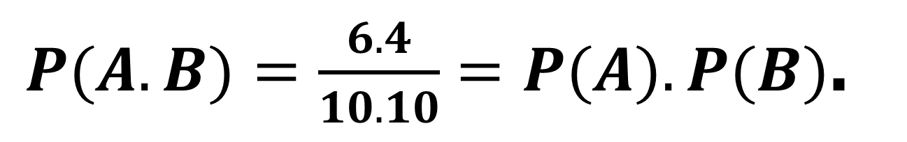
II
LUYỆN TẬP XÁC SUẤT CỦA BIẾN CỐ
BÀI TẬP 7-T75 SÁCH GIÁO KHOA
Có hai hộp chứa các quả cầu. Hộp thứ nhất chứa $6$ quả cầu trắng, $4$ quả cầu đen. Hộp thứ hai chứa $4$ quả cầu trắng, $6$ quả cầu đen. Từ mỗi hộp lấy ngẫu nhiên một quả. Kí hiệu: Biến cố $A$ :”Quả lấy từ hộp thứ nhất trắng”; Biến cố $B$:” Quả lấy từ hộp thứ hai trắng”;
a) Xét xem $A$ và $B$ có độc lập không.
Bài giải
Đánh số các quả cầu trong mỗi hộp từ $1$ đến $10$ sao cho các quả cầu trắng trong hộp $1$ được đánh số từ $1$ đến $6$ và các quả cầu trắng trong hộp thứ hai được đánh số từ $1$đến $4$ .
a) Ta có $A=\left\{\left(i,j\right) | 1≤i≤6 ;1≤j≤10\right\},$ $B=\{\left(i,j\right)|1≤i≤10 ;1≤j≤4\}$
$P\left(A\right)=\frac{6}{10},P(B)=\frac{10.4}{10.10}=\frac{4}{10}$ và $AB=\{(i,j)/1≤i≤6;1≤j≤4\}$
Như vậy
$P(A.B)=\frac{6.4}{10.10}=P(A).P(B)$.
Từ đó chứng tỏ A và B là hai biến cố độc lập

Slide 22
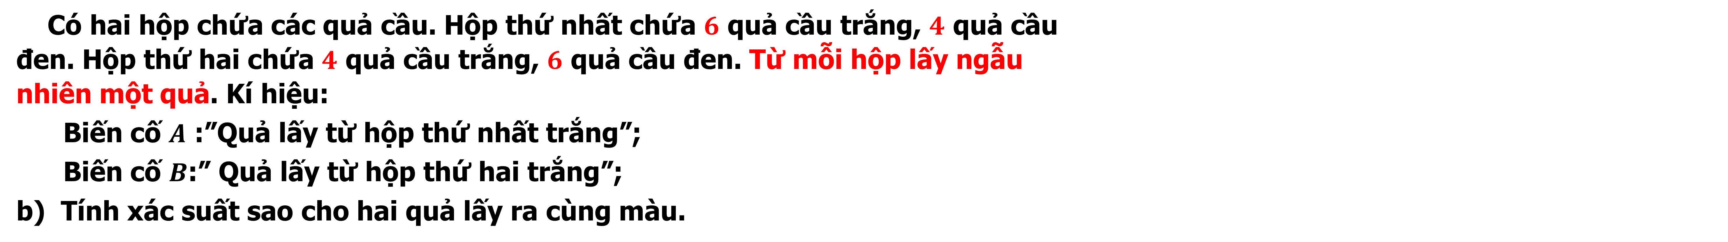
II
LUYỆN TẬP XÁC SUẤT CỦA BIẾN CỐ
BÀI TẬP 7-T75 SÁCH GIÁO KHOA
Có hai hộp chứa các quả cầu. Hộp thứ nhất chứa $6$ quả cầu trắng, $4$ quả cầu đen. Hộp thứ hai chứa $4$ quả cầu trắng, $6$ quả cầu đen. Từ mỗi hộp lấy ngẫu nhiên một quả. Kí hiệu:
Biến cố $A$ :”Quả lấy từ hộp thứ nhất trắng”;
Biến cố $B$:” Quả lấy từ hộp thứ hai trắng”;
b) Tính xác suất sao cho hai quả lấy ra cùng màu.
Bài giải
Gọi C là biến cố:” Lấy được hai quả cùng màu”
Ta có $C=A.B∪\overline{A}$.$\overline{B}$. Do hai biến AB, $\overline{A}$.$\overline{B}$ xung khắc và A, B là hai
biến cố độc lập.
nên $P\left(C\right) = P\left(AB\right)+P(\overline{A}.\overline{B}) = P\left(A\right)P\left(B\right) + P(\overline{A})P(\overline{B}) = \frac{24}{100}+\frac{24}{100}=\frac{12}{25}$

Slide 23
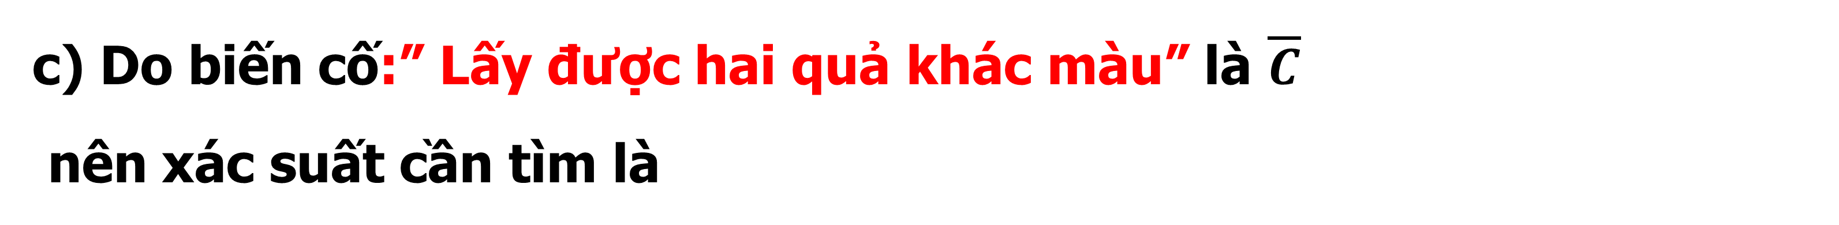
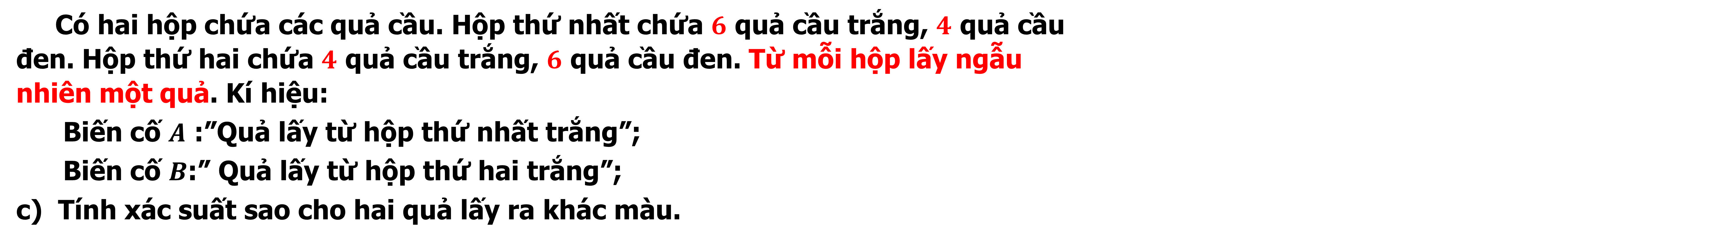
II
LUYỆN TẬP XÁC SUẤT CỦA BIẾN CỐ
BÀI TẬP 7-T75 SÁCH GIÁO KHOA
Có hai hộp chứa các quả cầu. Hộp thứ nhất chứa $6$ quả cầu trắng, $4$ quả cầu đen. Hộp thứ hai chứa $4$ quả cầu trắng, $6$ quả cầu đen. Từ mỗi hộp lấy ngẫu nhiên một quả. Kí hiệu:
Biến cố $A$ :”Quả lấy từ hộp thứ nhất trắng”;
Biến cố $B$:” Quả lấy từ hộp thứ hai trắng”;
c) Tính xác suất sao cho hai quả lấy ra khác màu.
Bài giải
c) Do biến cố:” Lấy được hai quả khác màu” là $\overline{C}$
nên xác suất cần tìm là
$P(\overline{C})=1−P(C)=1−\frac{12}{15}=\frac{13}{15}$ = 1- $\frac{12}{25}$ $= \frac{13}{25}$ .

Slide 24
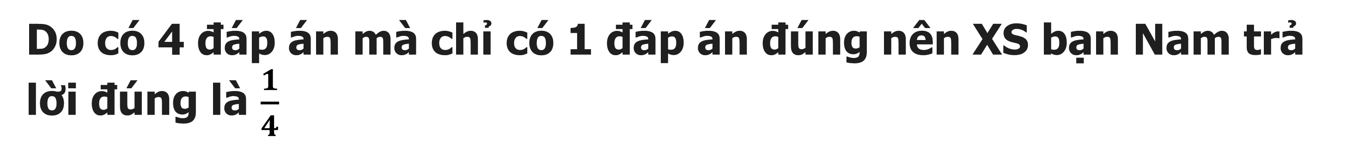
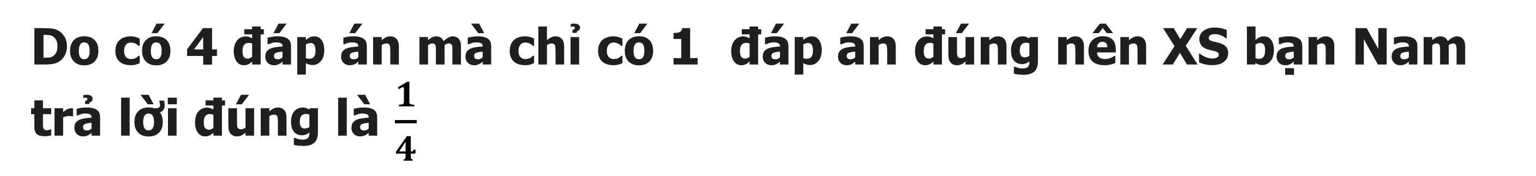
II
BÀI TẬP THÊM
Bài tập 1
Đề kiểm tra trắc nghiệm 15 phút gồm 3 câu. Mỗi câu có 4 phương án trả lời và chỉ có một đáp án đúng. Nam chỉ trả lời đúng được một câu, hai câu còn lại Nam khoanh bừa. Tính xác suất để Nam trả lời đúng hai câu còn lại.
Bài giải
Xét phép thử " Bạn Nam chọn ngẫu nhiên đáp án cho câu hỏi"
Biến cố A " Bạn Nam chọn đúng đáp án cho câu hỏi thứ nhất"
Do có 4 đáp án mà chỉ có 1 đáp án đúng nên XS bạn Nam trả lời đúng là $\frac{1}{4}$
Xét biến cố B " Bạn Nam chọn đúng đáp án cho câu hỏi thứ hai"
Do có 4 đáp án mà chỉ có 1 đáp án đúng nên XS bạn Nam trả lời đúng là $\frac{1}{4}$
Vì đây là hai biến cố độc lập nên XS để bạn Nam trả lời đúng cả 2 câu là $\frac{1}{4}⋅\frac{1}{4}=\frac{1}{16}$

Slide 25
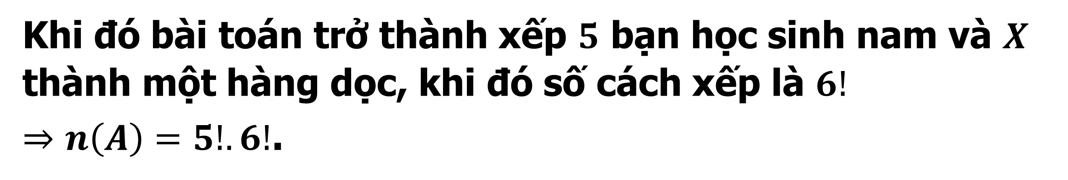


II
BÀI TẬP THÊM
Bài tập 2
Một nhóm học sinh gồm $5$ nam và $5$ bạn nữ được xếp thành một hàng dọc. Tính xác suất để $5$ bạn nữ đứng cạnh nhau.
Bài giải
Số phần tử của không gian mẫu là $n\left(Ω\right)=10!$.
Gọi biến cố $A:′′5$ bạn nữ đứng cạnh nhau$"$.
Giả sử ghép $5$ bạn nữ thành một nhóm có $5!$ cách ghép.
Coi $5$ bạn nữ này là $1$ cụm X.
Khi đó bài toán trở thành xếp $5$ bạn học sinh nam và $X$ thành một hàng dọc, khi đó số cách xếp là $6!$
$⇒n\left(A\right)=5!.6!$.
Vậy xác suất của biến cố $A$ là $P\left(A\right)=\frac{n\left(A\right)}{n\left(Ω\right)}=\frac{5!6!}{10!}=\frac{1}{42}$.

Slide 26

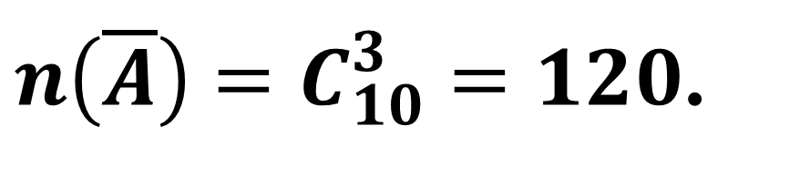
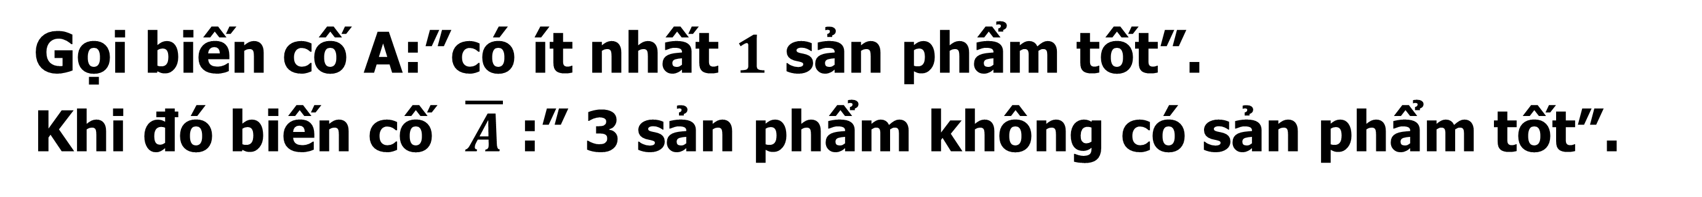

II
BÀI TẬP THÊM
Bài tập 3
Một lô hàng gồm $30$ sản phẩm tốt và $10$ sản phẩm xấu. Lấy ngẫu nhiên $3$ sản phẩm. Tính xác suất để $3$ sản phẩm lấy ra có ít nhất một sản phẩm tốt.
Bài giải
Chọn ra ba sản phẩm tùy ý có $C_{40}^{3}=9880$ cách chọn.
Do đó $n\left(Ω\right)=9880$.
Gọi biến cố A:”có ít nhất $1$ sản phẩm tốt”.
Khi đó biến cố $\overline{A}$ :” 3 sản phẩm không có sản phẩm tốt”.
$n\left(\overline{A}\right)=C_{10}^{3}=120$.
Vậy xác suất cần tìm là $ℙ\left(A\right)=1−ℙ\left(\overline{A}\right)=1−\frac{n\left(\overline{A}\right)}{n\left(Ω\right)}=1−\frac{120}{9880}=\frac{244}{247}$.

Slide 27
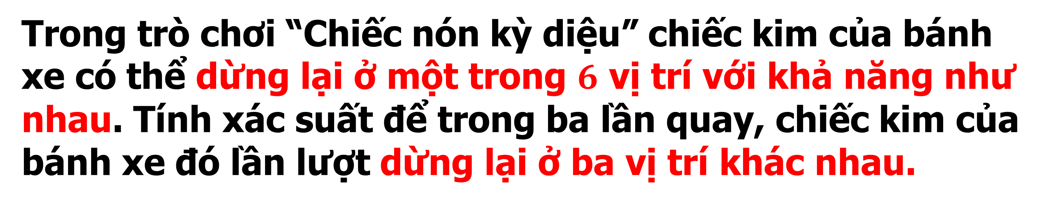
II
BÀI TẬP THÊM
Bài tập 4
Trong trò chơi “Chiếc nón kỳ diệu” chiếc kim của bánh xe có thể dừng lại ở một trong $6$ vị trí với khả năng như nhau. Tính xác suất để trong ba lần quay, chiếc kim của bánh xe đó lần lượt dừng lại ở ba vị trí khác nhau.
Bài giải
Số phần tử của không gian mẫu là $n\left(Ω\right)=C_{6}^{1}C_{6}^{1}C_{6}^{1}=6^{3}$
Gọi biến cố A:“trong ba lần quay, chiếc kim của bánh xe
dừng lại ở ba vị trí khác nhau”.
Số phần tử thuận lợi cho biến cố $A$ là $n\left(A\right)=C_{6}^{1}C_{5}^{1}C_{4}^{1}$
Vậy xác suất của biến cố $A$ là $P\left(A\right)=\frac{n\left(A\right)}{n\left(Ω\right)}=\frac{C_{6}^{1}C_{5}^{1}C_{4}^{1}}{C_{6}^{1}C_{6}^{1}C_{6}^{1}}=\frac{5}{9}$

Slide 28
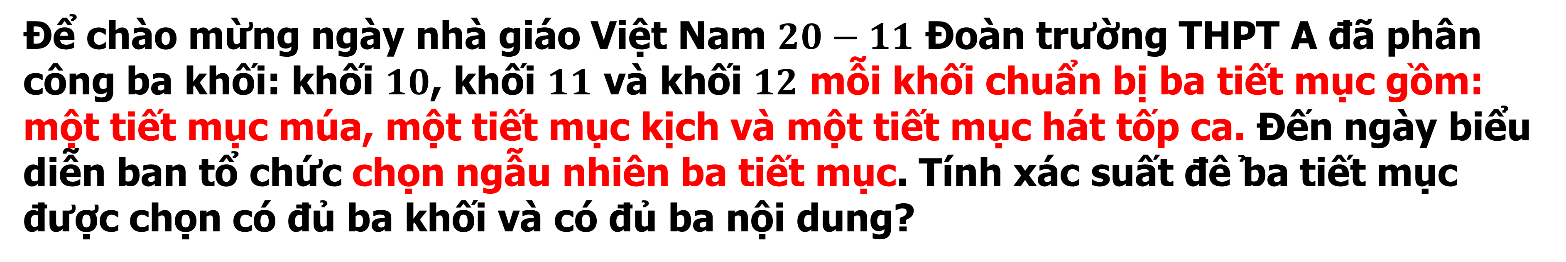


II
BÀI TẬP THÊM
Bài tập 5
Để chào mừng ngày nhà giáo Việt Nam $20−11$ Đoàn trường THPT A đã phân công ba khối: khối $10$, khối $11$ và khối $12$ mỗi khối chuẩn bị ba tiết mục gồm: một tiết mục múa, một tiết mục kịch và một tiết mục hát tốp ca. Đến ngày biểu diễn ban tổ chức chọn ngẫu nhiên ba tiết mục. Tính xác suất để ba tiết mục được chọn có đủ ba khối và có đủ ba nội dung?
Bài giải
Chọn ba tiết mục trong chín tiết mục có $n\left(Ω\right)=C_{9}^{3}$ cách chọn.
Gọi biến cố ́ A:” ba tiết mục được chọn có đủ ba khối và có đủ ba nội dung”.
Chọn tiết mục khối $10$ có $3$cách chọn
Chọn tiết mục ở khối $11$ có $2$ cách
Và tiết mục ở khối $12$ có 1 cách.
Nên có $n\left(A\right)=3.2.1=6$ cách chọn
Xác suất của biến cố $A$: $P\left(A\right)=\frac{n\left(A\right)}{n\left(Ω\right)}=\frac{1}{14}$.

Slide 29



II
BÀI TẬP TRẮC NGHIỆM
Câu 1
Một tổ học sinh có $6$ nam và $4$ nữ. Chọn ngẫu nhiên $2$ người.
Tính xác suất sao cho hai người được chọn đều là nữ.
A. $\frac{2}{15}$. B. $\frac{7}{15}$. C. $\frac{8}{15}$. D. $\frac{1}{3}$.
A
Bài giải
Chọn ngẫu nhiên $2$ người trong $10$ người có $C_{10}^{2}$ cách chọn.
Hai người được chọn đều là nữ có $C_{4}^{2}$ cách.
Xác suất để hai người được chọn đều là nữ là: $\frac{C_{4}^{2}}{C_{10}^{2}}=\frac{2}{15}$.
=> Chọn A

Slide 30
II
BÀI TẬP TRẮC NGHIỆM
Câu 2
Gieo một con súc sắc cân đối và đồng chất, xác suất để mặt có số chấm chẵn xuất hiện là
A. $1$. B. $\frac{1}{2}$. C.$\frac{1}{3}$. D. $\frac{2}{3}$.
B
Bài giải
Ta có : Không gian mẫu $Ω=\left\{1,2,3,4,5,6\right\}$ suy ra $n\left(Ω\right)=6$
Gọi biến cố $A$: “Con súc sắc có số chấm chẵn xuất hiện”
hay $A=\left\{2;4;6\right\}$ suy ra $n\left(A\right)=3$. Từ đó suy ra $p\left(A\right)=\frac{n\left(A\right)}{n\left(Ω\right)}=\frac{3}{6}=\frac{1}{2}$
Vậy xác suất để mặt có số chấm chẵn xuất hiện là $\frac{1}{2}$.

Slide 31


II
BÀI TẬP TRẮC NGHIỆM
Câu 3
Lớp 11B có $25$ đoàn viên trong đó $10$ nam và $15$ nữ. Chọn ngẫu nhiên $3$ đoàn viên trong lớp để tham dự hội trại ngày 26 tháng 3. Tính xác suất để $3$ đoàn viên được chọn có $2$ nam và $1$ nữ.
A. $\frac{3}{115}$. B. $\frac{7}{920}$. C. $\frac{27}{92}$. D. $\frac{9}{92}$.
C
Bài giải
Số phần tử của không gian mẫu: $n\left(Ω\right)=C_{25}^{3}$.
Gọi $A$ là biến cố:“$3$ đoàn viên được chọn có 2 nam và $1$ nữ”
thì $n\left(A\right)=C_{10}^{2}.C_{15}^{1}.$
Vậy $P\left(A\right)=\frac{n\left(A\right)}{n\left(Ω\right)}=\frac{27}{92}$.

Slide 32
II
BÀI TẬP TRẮC NGHIỆM
Câu 4
Gieo một con súc sắc cân đối và đồng chất. Tính xác suất để xuất hiện mặt có số chấm chia hết cho $3$.
A. $1$. B. $\frac{1}{3}$. C. $3$. D. $\frac{2}{3}$.
B
Bài giải
Ta có $n\left(Ω\right)=6$ và $n\left(A\right)=2$. Vậy $P\left(A\right)=\frac{1}{3}$.

Slide 33
II
BÀI TẬP TRẮC NGHIỆM
Câu 5
Hai bạn lớp $A$ và hai bạn lớp $B$ được xếp vào $4$ ghế sắp thành hàng. ngang. Xác suất sao cho các bạn cùng lớp không ngồi cạnh nhau bằng
D
A. $\frac{1}{2}$. B. $\frac{2}{3}$. C. $\frac{1}{4}$. D. $\frac{1}{3}$.
Bài giải
Có $4!$ cách xếp bất kỳ $4$ bạn thành hàng ngang.
Có $2.2!2!$ cách xếp $4$ bạn sao cho các bạn cùng lớp không ngồi cạnh nhau.
Xác suất cần tìm là $P=\frac{2.2!2!}{4!}=\frac{1}{3}$

Slide 34



II
BÀI TẬP TRẮC NGHIỆM
Câu 6
Một nhóm học sinh gồm $5$ nam và $5$ bạn nữ được xếp thành một hàng dọc. Xác suất để $5$ bạn nữ đứng cạnh nhau bằng
A. $\frac{1}{35}$. B. $\frac{1}{252}$. C. $\frac{1}{50}$. D. $\frac{1}{42}$.
D
Bài giải
Số phần tử của không gian mẫu là $n\left(Ω\right)=10!$.
Gọi $A:′′5$ bạn nữ đứng cạnh nhau$"$.
Giả sử ghép $5$ bạn nữ thành một nhóm có $5!$ cách ghép.
Coi $5$ bạn nữ này là $1$ cụm $X$.
Khi đó bài toán trở thành xếp $5$ bạn học sinh nam và $X$ thành một hàng dọc, khi đó số cách xếp là $6!⇒n\left(A\right)=5!.6!$.
Vậy xác suất của biến cố $A$ là $P\left(A\right)=\frac{n\left(A\right)}{n\left(Ω\right)}=\frac{5!6!}{10!}=\frac{1}{42}$.

Slide 35


II
BÀI TẬP TRẮC NGHIỆM
Câu 7
Trong một lớp học gồm có $18$ học sinh nam và $17$ học sinh nữ. Giáo viên gọi ngẫu nhiên $4$ học sinh lên bảng giải bài tập. Xác suất để $4$ học sinh được gọi có cả nam và nữ bằng
A. $\frac{65}{71}$. B. $\frac{69}{77}$. C. $\frac{443}{506}$. D. $\frac{68}{75}$.
B
Bài giải
Số phần tử của không gian mẫu $n\left(Ω\right)=C_{35}^{4}=52360$.
Gọi biến cố A:“ $4$ học sinh được gọi có cả nam và nữ“.
$⇒n\left(A\right)=C_{18}^{1}.C_{17}^{3}+C_{18}^{2}.C_{17}^{2}+C_{18}^{3}.C_{17}^{1}=46920$.
Vậy $P\left(A\right)=\frac{n\left(A\right)}{n\left(Ω\right)}=\frac{n\left(A\right)}{n\left(Ω\right)}=\frac{69}{77}$.

Slide 36



II
BÀI TẬP TRẮC NGHIỆM
Câu 8
Một hộp đựng $5$ viên bi đỏ, $4$ viên bi xanh. Lấy ngẫu nhiên $3$ viên bi từ hộp đó. Tính xác suất lấy được ít nhất $1$ viên đỏ.
A. $\frac{37}{42}$. B. $\frac{1}{21}$. C. $\frac{5}{42}$. D. $\frac{20}{21}$.
D
Bài giải
Lấy $3$ viên bi từ $5+4=9$ viên bi có $C_{9}^{3}$ cách.
+ Lấy $1$ viên đỏ và $2$ viên xanh có $C_{5}^{1}C_{4}^{2}$ cách.
+ Lấy $2$ viên đỏ và $1$ viên xanh có $C_{5}^{2}C_{4}^{1}$ cách.
+ Lấy $3$ viên đỏ có $C_{5}^{3}$ cách.
Vậy xác suất cần tìm là $\frac{C_{5}^{1}C_{4}^{2}+C_{5}^{2}C_{4}^{1}+C_{5}^{3}}{C_{9}^{3}}=\frac{20}{21}$.

Slide 37

II
BÀI TẬP TRẮC NGHIỆM
Câu 9
Gieo ngẫu nhiên $2$ con xúc sắc cân đối đồng chất. Tìm xác suất của biến cố: “ Hiệu số chấm xuất hiện trên $2$ con xúc sắc bằng $1$”.
A. $\frac{2}{9}$. B. $\frac{1}{9}$. C. $\frac{5}{18}$. D. $\frac{5}{6}$.
C
Bài giải
Số phần tử của không gian mẫu: $n\left(Ω\right)=6.6=36$.
Gọi $A$ là biến cố thỏa mãn yêu cầu bài toán:
$A=\left\{\left(1; 2\right), \left(2; 1\right), \left(3; 2\right), \left(2; 3\right), \left(3; 4\right), \left(4; 3\right), \left(4; 5\right), \left(5; 4\right), \left(5; 6\right), \left(6; 5\right)\right\}$
nên $n\left(A\right)=10$.
Vậy $P\left(A\right)=\frac{10}{36}=\frac{5}{18}$.

Slide 38


II
BÀI TẬP TRẮC NGHIỆM
Câu 10
Một lô hàng gồm $30$ sản phẩm tốt và $10$ sản phẩm xấu. Lấy ngẫu nhiên $3$ sản phẩm. Tính xác suất để $3$ sản phẩm lấy ra có ít nhất một sản phẩm tốt.
A. $\frac{135}{988}$. B. $\frac{3}{247}$. C. $\frac{244}{247}$. D. $\frac{15}{26}$
C
Bài giải
Chọn ra ba sản phẩm tùy ý có $C_{40}^{3}=9880$ cách chọn.
Do đó $n\left(Ω\right)=9880$.
Gọi biến cố A:”có ít nhất $1$ sản phẩm tốt”. Khi đó biến cố
$\overline{A}:"$ 3 sản phẩm không có sản phẩm tốt”.
Do đó $n\left(\overline{A}\right)=C_{10}^{3}=120$.
Vậy xác suất cần tìm là $ℙ\left(A\right)=1−ℙ\left(\overline{A}\right)=1−\frac{n\left(\overline{A}\right)}{n\left(Ω\right)}=1−\frac{120}{9880}=\frac{244}{247}$.

Slide 39

II
BÀI TẬP TRẮC NGHIỆM
Câu 11
Trên giá sách có $4$ quyển sách toán, 3 quyển sách lý, $2$ quyển sách hóa. Lấy ngẫu nhiên $3$ quyển sách. Tính xác suất để trong ba quyển sách lấy ra có ít nhất một quyển là toán.
A. $\frac{2}{7}.$ B. $\frac{3}{4}.$ C. $\frac{37}{42}.$ D. $\frac{10}{21}.$
C
Bài giải
Số kết quả có thể khi chọn bất kì $3$ quyển sách trong $9$ quyển sách là $C_{9}^{3}=84.$
Gọi biến cố $A$ :”Lấy được ít nhất $1$ sách toán trong $3$ quyển sách”.
Khi đó biến cố $\overline{A}$ :” Không lấy được sách toán trong $3$ quyển sách”.
Ta có xác suất để xảy ra $A$ là $P\left(A\right)=1−P\left(\overline{A}\right)=1−\frac{C_{5}^{3}}{84}=\frac{37}{42}.$

Slide 40


II
BÀI TẬP TRẮC NGHIỆM
Câu 12
Cho hai đường thẳng song song $a$ và $b$. Trên đường thẳng $a$ lấy $6$ điểm phân biệt; trên đường thẳng $b$ lấy $5$ điểm phân biệt. Chọn ngẫu nhiên $3$ điểm trong các điểm đã cho trên hai đường thẳng $a$ và $b$. Tính xác xuất để $3$ điểm được chọn tạo thành một tam giác.
A. $\frac{5}{11}$. B. $\frac{60}{169}$. C. $\frac{2}{11}$. D. $\frac{9}{11}$.
D
Bài giải
Số phần tử của không gian mẫu $n\left(Ω\right)=C_{11}^{3}=165$.
Gọi biến cố A: “$3$ điểm được chọn lập thành một tam giác”.
KN$1$: Chọn $2$ điểm trên đường thẳng $a$ và $1$ điểm trên đường thẳng $b$ , có $C_{6}^{2}.C_{5}^{1}$ cách.
KN$2$: Chọn $1$ điểm trên đường thẳng $a$ và $2$ điểm trên đường thẳng $b$ , có $C_{6}^{1}.C_{5}^{2}$ cách.
Nên $n\left(A\right)=C_{6}^{2}C_{5}^{1}+C_{6}^{1}.C_{5}^{2}=135$.
Vậy xác suất để $3$ điểm được chọn tạo thành một tam giác là $P\left(A\right)=\frac{n\left(A\right)}{n\left(Ω\right)}=\frac{9}{11}$.

Slide 41

II
BÀI TẬP TRẮC NGHIỆM
Câu 13
Ba xạ thủ $A_{1}$, $A_{2}$, $A_{3}$ độc lập với nhau cùng nổ súng bắn vào mục tiêu. Biết rằng xác suất bắn trúng mục tiêu của $A_{1}$, $A_{2}$, $A_{3}$ tương ứng là $0,7$; $0,6$ và $0,5$. Tính xác suất để có ít nhất một xạ thủ bắn trúng.
D
A. $0,45$. B. $0,21$. C. $0,75$. D. $0,94$.
Bài giải
Gọi $A_{i}$: “Xạ thủ thứ $i$ bắn trúng mục tiêu” với $i=\overline{1,3}$.
Khi đó $\overline{A_{i}}$: “Xạ thủ thứ $i$ bắn không trúng mục tiêu”.
Ta có $P\left(A_{1}\right)=0,7⇒P\left(\overline{A_{1}}\right)=0,3$; $P\left(A_{2}\right)=0,6⇒P\left(\overline{A_{2}}\right)=0,4$; $P\left(A_{3}\right)=0,5$
$⇒P\left(\overline{A_{3}}\right)=0,5$.
Gọi $B$: “Cả ba xạ thủ bắn không trúng mục tiêu”.
Và $\overline{B}$: “có ít nhất một xạ thủ bắn trúng mục tiêu”.
Ta có $P\left(B\right)=P\left(\overline{A_{1}}\right).P\left(\overline{A_{2}}\right).P\left(\overline{A_{3}}\right)=0,3.0,4.0,5=0,06$.
Khi đó $P\left(\overline{B}\right)=1−P\left(B\right)=1−0,06=0,94$.

Slide 42

II
BÀI TẬP TRẮC NGHIỆM
Câu 14
Một tổ có $9$ học sinh nam và $3$ học sinh nữ. Chia tổ thành $3$ nhóm, mỗi nhóm $4$ người để làm $3$ nhiệm vụ khác nhau. Tính xác suất khi chia ngẫu nhiên nhóm nào cũng có nữ.
A. $\frac{8}{55}$. B. $\frac{292}{34650}$. C. $\frac{292}{1080}$. D. $\frac{16}{55}$.
D
Không gian mẫu $C_{12}^{4}C_{8}^{4}.1=34650$.
Bài giải
Gọi biến cố $A:$“Chia mỗi nhóm có đúng một nữ và ba nam”
Số cách phân chia cho nhóm $1$ là $C_{3}^{1}C_{9}^{3}=252$ cách
Khi đó còn lại $2$nữ $6$nam nên số cách phân chia cho nhóm $2$ có $C_{2}^{1}C_{6}^{3}=40$ cách
Cuối cùng còn lại bốn người thuộc về nhóm $3$ nên có $1$ cách chọn.
Theo quy tắc nhân ta có số kết quả thuận lợi $n\left(A\right)=252.40.1=10080$
Vậy xác suất cần tìm là $P\left(A\right)=\frac{10080}{34650}=\frac{16}{55}$.

Slide 43


II
BÀI TẬP TRẮC NGHIỆM
Câu 15
Có $20$ tấm thẻ được đánh số từ $1$ đến $20$. Chọn ngẫu nhiên $8$ tấm. Tính xác suất để chọn được $5$ tấm mang số lẻ, $3$ tấm mang số chẵn trong đó ít nhất có $2$ tấm mang số chia hết cho $4$, kết quả gần đúng là
D
A. $12 \%$. B. $23 \%$. C. $3 \%$. D. $2 \%$.
Bài giải
Trong $20$ tấm thẻ có $10$ số lẻ, $10$ số chẵn và $5$ số chia hết cho $4$.
Số phần tử của không gian mẫu: $n\left(Ω\right)=C_{20}^{8}$.
Gọi $A$ là biến cố chọn được $8$ tấm thẻ thỏa đề bài.
Số cách chọn $8$ tấm thẻ trong đó có $5$ tấm mang số lẻ, $3$ tấm mang số chẵn trong đó ít nhất có $2$ tấm mang số chia hết cho $4$ là: $n\left(A\right)=C_{10}^{5}.C_{5}^{2}.C_{5}^{1}+C_{10}^{5}.C_{5}^{3}$.
Xác suất cần tìm: $P\left(A\right)=\frac{n\left(A\right)}{n\left(Ω\right)}=\frac{C_{10}^{5}.C_{5}^{2}.C_{5}^{1}+C_{10}^{5}.C_{5}^{3}}{C_{20}^{8}}=\frac{90}{4199}≈0,02$.

